Slide 1
Mini Project : Emotion Detection And Background Change
프로젝트 작성자 : 김용제, 이경준
KYJ and LKJ Company

Slide 2
TABLE OF CONTENTS
01
Human Emotion Detection
사람의 감정을 인식하여 감정에 따른 단어를 화면에 출력
02
Change Background
입력 이미지의 배경화면을 변경하여 출력
03
Integration : Change Background According to Emotions Expression
감정을 인식하여 감정에 맞는 배경으로 배경화면을 전환

Slide 3
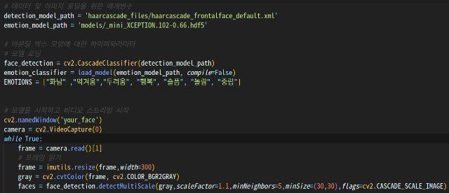
TABLE OF CONTENTS
01
Human Emotion Detection
사람의 감정을 인식하여 감정에 따른 단어를 화면에 출력

Slide 4
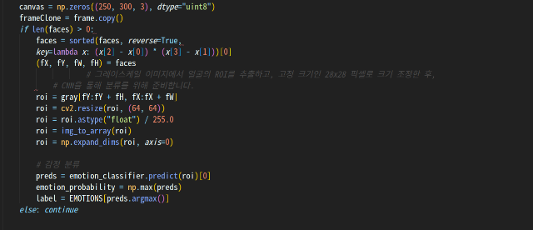
TABLE OF CONTENTS
01
Human Emotion Detection
사람의 감정을 인식하여 감정에 따른 단어를 화면에 출력

Slide 5
TABLE OF CONTENTS
01
Human Emotion Detection
사람의 감정을 인식하여 감정에 따른 단어를 화면에 출력
frame = camera.read()[1]: 웹캠에서 현재 프레임을 읽어옵니다
gray = cv2.cvtColor(frame, cv2.COLOR_BGR2GRAY): 얼굴 감지를 위해 흑백으로 변환
faces = face_detection.detectMultiScale(gray,scaleFactor=1.1,minNeighbors=5,minSize=(30,30),flags=cv2.CASCADE_SCALE_IMAGE): CascadeClassifier 객체를 사용하여 얼굴을 감지
detectMultiScale 함수는 이미지에서 객체(여기서는 얼굴)를 검출
preds = emotion_classifier.predict(roi)[0]: 준비된 ROI를 감정 분류 모델에 전달하여 감정을 예측
emotion_probability = np.max(preds): 가장 높은 확률을 가진 감정의 확률을 가져옴
label = EMOTIONS[preds.argmax()]: 가장 높은 확률을 가진 감정의 인덱스를 사용하여 해당 감정의 레이블을 가져옴

Slide 6
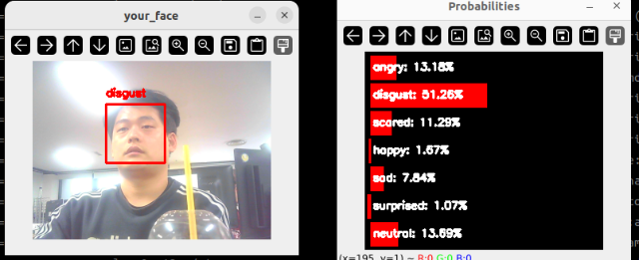
TABLE OF CONTENTS
01
Human Emotion Detection
사람의 감정을 인식하여 감정에 따른 단어를 화면에 출력

Slide 7
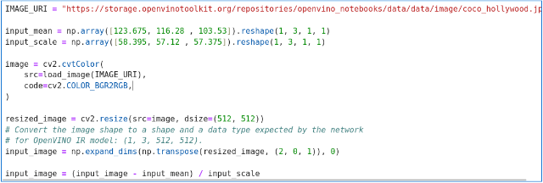
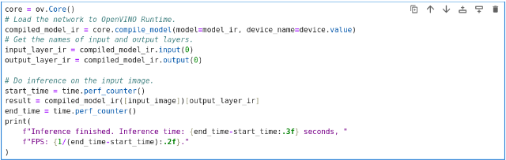
TABLE OF CONTENTS
02
Change Background
입력 이미지의 배경화면을 변경하여 출력
Pre-Process Input Image
입력 및 출력 레이어의 이름을 가져옴
입력 이미지에 대한 추론을 수행

Slide 8
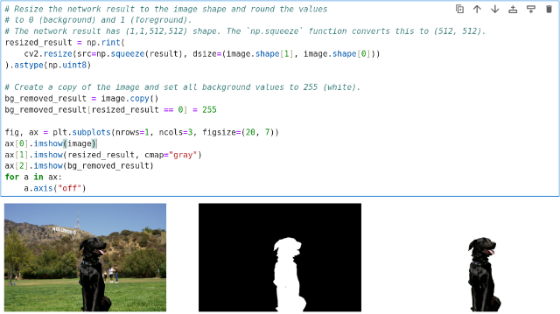
TABLE OF CONTENTS
02
Change Background
입력 이미지의 배경화면을 변경하여 출력
Background와 Foreground로 분리
원본이미지의 복사본을 생성
배경을 흰색으로 변경
원본과 합쳐서 배경 제거

Slide 9
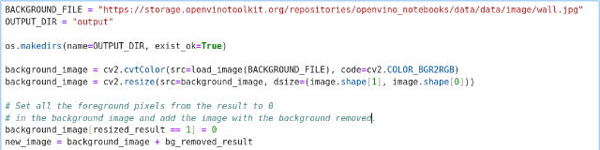
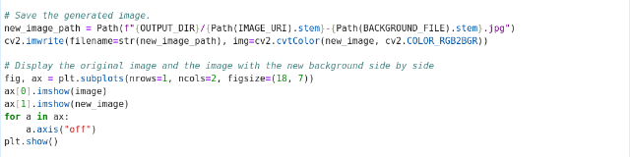

TABLE OF CONTENTS
02
Change Background
입력 이미지의 배경화면을 변경하여 출력
변경할 배경이미지 불러오기
모든 전경 픽셀을 0으로 설정
배경 이미지에서 배경이 제거된 이미지를 추가
생성된 이미지를 저장
출력

Slide 10
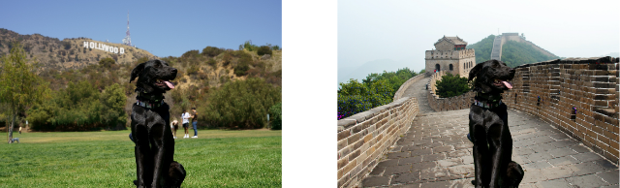
TABLE OF CONTENTS
02
Change Background
입력 이미지의 배경화면을 변경하여 출력

Slide 11
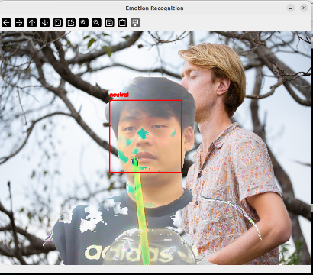
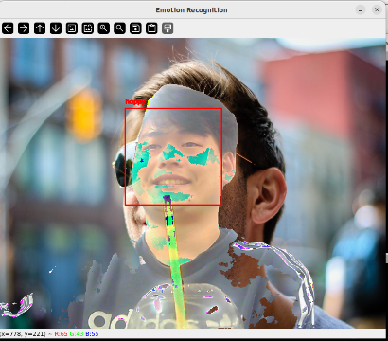
03
Integration : Change Background According to Emotions Expression
감정을 인식하여 감정에 맞는 배경으로 배경화면을 전환

Slide 12
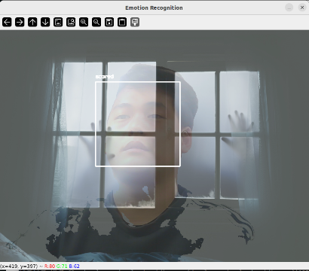
03
Integration : Change Background According to Emotions Expression
감정을 인식하여 감정에 맞는 배경으로 배경화면을 전환

Slide 13
Thank you.
C O M P A N Y N A M E

